Slide 1

Base de Datos
NORMALIZACIÓN EN UNA BD

Slide 2
Qué es la normalización de una BD?
La normalización es el proceso de organizar los datos de una base de datos. Se incluye la creación de tablas y el establecimiento de relaciones entre ellas, según reglas diseñadas tanto para proteger los datos, como para hacer que la base de datos sea más flexible al eliminar la redundancia y las dependencias incoherentes.

Slide 3
Qué es la normalización de una BD?
La normalización de las tablas de una BD nos permitirá:
Optimizar su diseño
Evitar repetir datos
Prevenir problemas de inconsistencia.

Slide 4
Qué es la normalización de una BD?
La normalización de las tablas de una BD nos permitirá:
Optimizar su diseño
Evitar repetir datos
Prevenir problemas de inconsistencia.

Slide 5

Formas Normales
6 FN
5 FN
DC FN
4 FN
3 FN
Edgar Frank Codd
2 FN
1 FN
Desnormalización

Slide 6
Primera Forma Normal (1 FN) Sin grupos repetidos
Se cumple cuando verificamos que:
La columnas y los valores almacenados en ella ya no se pueden dividir.
No deben repetir valores repetidos en las columnas
En esta forma normal debemos:
Eliminar los grupos repetidos de las tablas individuales.
Crear una tabla independiente para cada conjunto de datos relacionados.
Identificar cada conjunto de datos relacionados con una clave principal.

Slide 7
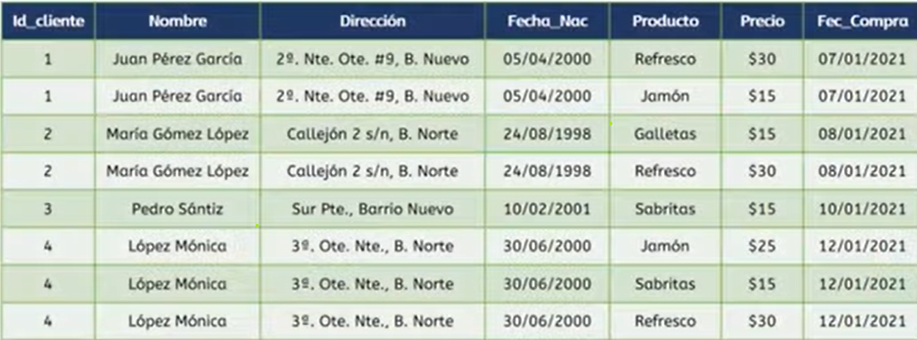
Primera Forma Normal (1 FN) Sin grupos repetidos

Slide 8
Primera Forma Normal (1 FN) Sin grupos repetidos
Tabla Cliente -> Datos personales y productos que ha comprado en una fecha determinada
¿Qué datos podemos dividir?

Slide 9
Primera Forma Normal (1 FN) Sin grupos repetidos

Slide 10
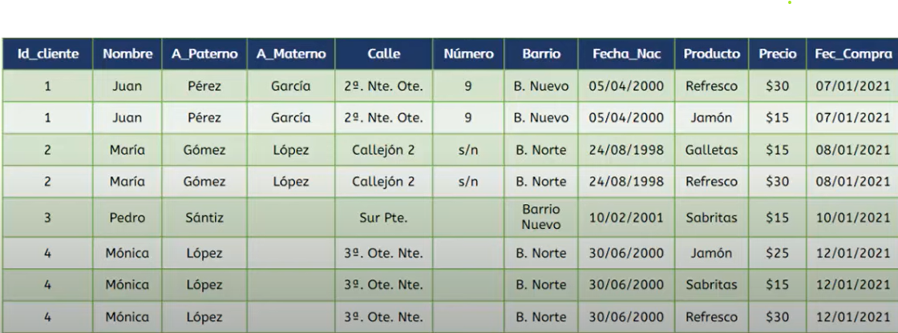
Primera Forma Normal (1 FN) Sin grupos repetidos
NOMBRE
DIRECCIÓN

Slide 11
Primera Forma Normal (1 FN) Sin grupos repetidos
NOMBRE
DIRECCIÓN
¿Cuáles datos tenemos duplicados?

Slide 12

Primera Forma Normal (1 FN)
¿Cómo lo solucionamos ?

Slide 13
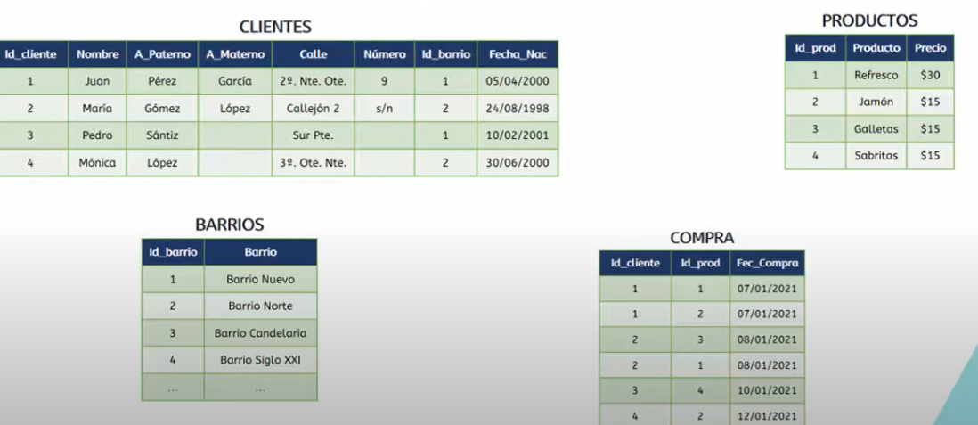
Primera Forma Normal (1 FN) Sin grupos repetidos

Slide 14
Segunda Forma Normal (2 FN) Eliminar los datos redundantes
Se cumple cuando verificamos que:
El diseño debe de estar en la 1ra Forma Normal
Verificar que todos los valores de las columnas deben depender únicamente de la llave primaria de la tabla, es decir, estén relacionados.
Verificar que todas las tablas tengan una única llave primaria que identifique a la tabla y que sus atributos dependan de ella (Dependencia funcional).
En esta forma normal debemos:
Crear tablas independientes para conjuntos de valores que se apliquen a varios registros.
Relacionar estas tablas con una clave externa.

Slide 15
Segunda Forma Normal (2 FN) Eliminar los datos redundantes
2 PK

Slide 16
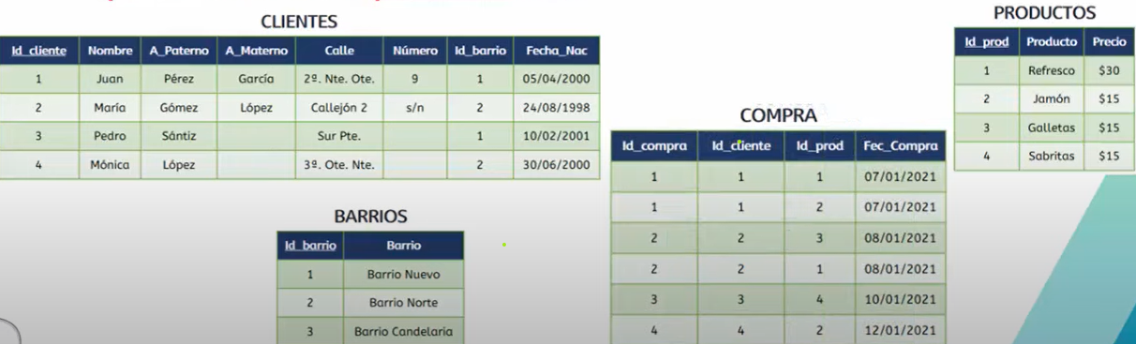
Segunda Forma Normal (2 FN) Eliminar los datos redundantes

Slide 17
Tercera Forma Normal (3 FN) Eliminar los datos que no dependen de la clave
Se cumple cuando verificamos que:
El diseño debe de estar en la 2da Forma Normal
Verificar que todos los valores de las columnas no dependan de otras columnas que no sean la llave primaria (La tabla no tiene dependencia transitiva)
En esta forma normal debemos:
Crear tablas independientes para conjuntos de valores que se apliquen a varios registros.
Relacionar estas tablas con una clave externa.

Slide 18
Tercera Forma Normal (3 FN) Eliminar los datos que no dependen de la clave

Slide 19


